Slide 1

來寫個好玩的吧
劉崇汎
110年12月8日星期三

Slide 2
幾A又幾B ???

Slide 3
猜數字?A?B 基本說明
玩法：
隨機產生一個四位數字(數字不重複)
玩家每次猜4個數。
如果有相同數字在相同位置，則為1A。
如果有相同數字在不同位置，則為1B。
最終要猜到4個數字與位置都正確

Slide 4
流程圖
開始
產生不重複4位數字
玩家輸入4位數字
算算?A?B
If 4A了
False
顯示xAxB
True
顯示猜中
產生不重複4位數字

Slide 5
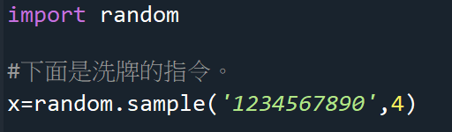
如何產生不重複四位數字
洗牌的步驟：
先import random
執行 ans = random.sample(‘0123456789’, 4)即可洗牌取得4個不重覆數字的List。
產生兩個0~10的隨機數

Slide 6
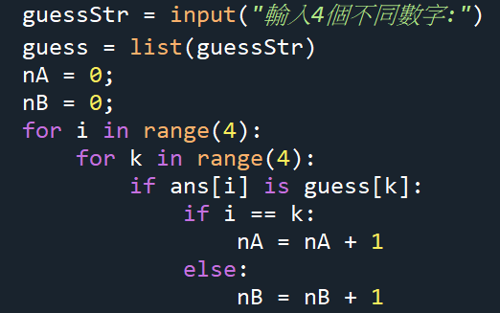
如何檢查幾A幾B?
用兩個變數存放結果(即 nA, nB)。
用guessStr存放輸入的數字(還是字串)
再將輸入的字串改回List存在guess中。
用一個for迴圈，執行4次：
每次拿一個ans內的數字出來準備跟guess的數字比較。
再一個for迴圈，依序把guess的數字拿來跟ans取出的數字比較。
如果相同再看看順序是否一樣
i,k一樣表示同位置同數字，所以nA++
不一樣表示不同位置同數字，所以nB++

Slide 7
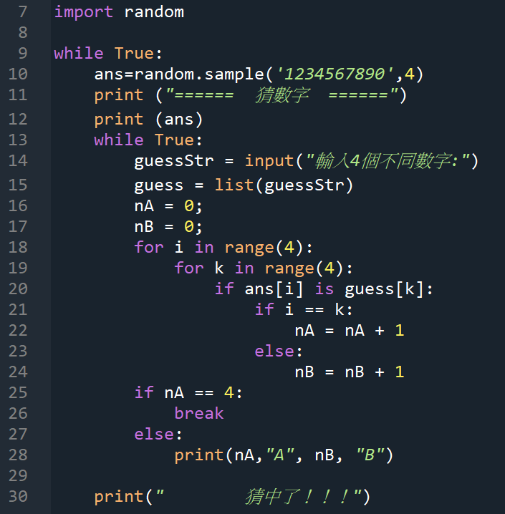
完整程式
不是最佳解。
也不是最Python概念的解。
高手可以用map去解。

Slide 8
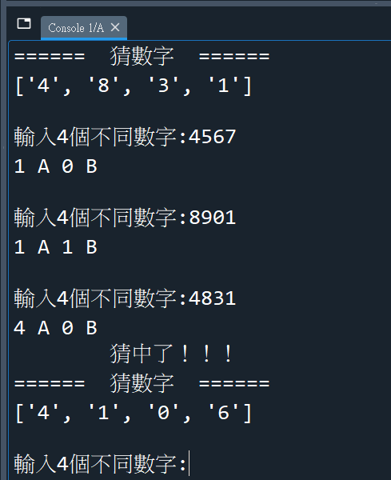
遊戲畫面

Slide 9
你的記憶力好嗎？

Slide 10
遊戲說明
隨機產生n位數字，從3位數字開始。
玩家按下Enter後把字消除。
讓玩家重新輸入剛才的數字。
如果輸入正確，則位數增加。
如果錯誤則減一位數。
如果錯誤三次，則結束遊戲，顯示最多正確位數的數字。

Slide 11
遊戲流程
開始
產生n位數字的字串
顯示新的n位數字
按下Enter後清除畫面
玩家輸入n位數字的字串
兩個字串是否相同
True
顯示猜對
增加位數
False
If 錯3次了
False
顯示猜錯
減少位數
True
結束

Slide 12
產生n位數字串
寫成函式，呼叫後回傳產生的新字串。
參數為整數n，表示需產生幾位數字。
private static String nextNumber(int n) {
String nums = "";
for(int i = 0; i < n; i++) {
int newdigit = (int)(Math.random() * 10);
nums = nums + newdigit;
}
return nums;
}

Slide 13
清除畫面
連續換行40次，讓你看不到就好。
public static void myClear() {
for (int i = 0; i<40; i++){
System.out.println();
}
}

Slide 14
主程式
public static void main(String[] args) {
// TODO Auto-generated method stub
Scanner sc = new Scanner(System.in);
String answer = "";
String numbers = "";
int wrongs = 0;
nDigit = 3;
numbers = nextNumber(nDigit);
while(true) {
System.out.print("請記住： "+numbers + " 按下[Enter]");
sc.nextLine(); sc.nextLine();
myClear();
System.out.print("請輸入： ");
answer = sc.next();
if (answer.equals(numbers)) {
nDigit++;
System.out.println("正確！ 目前 "+ nDigit +" 位數");
numbers = nextNumber(nDigit);
}else {
wrongs++;
if (wrongs > 2) break;
nDigit--;
System.out.println("錯誤！ 目前 "+ nDigit +" 位數");
numbers = nextNumber(nDigit);
}
}
System.out.println("!!!!! 遊戲結束 !!!!!");
}

